Slide 1

Powerline design with accc® conductor
Similarities and differences compared to traditional conductors
Enikő Csáki
08. October 2025. Tokaj
Notes:
Szeretettel üdvözlök mindenkit! Csáki Enikő vagyok, az MVM XPert Zrt. Távvezetéki Tervezési és Innovációs osztályának Statikai tervezési szakágvezetője. Előadásomban az ACCC sodronyokkal való távvezetéki tervezéssel kapcsolatos érdekességeket és kihívásokat szeretném bemutatni, első sorban a magyarországi gyakorlatra fókuszálva. Munkám során jellemzően távvezetéki tartószerkezetek statika tervezésével foglalkozok, de a sodronyok mechanikai számítását is gyakran én végzem, ezért az előadásom kicsit ebből a szemszögből fogja a tervezést részletezni.

Slide 2
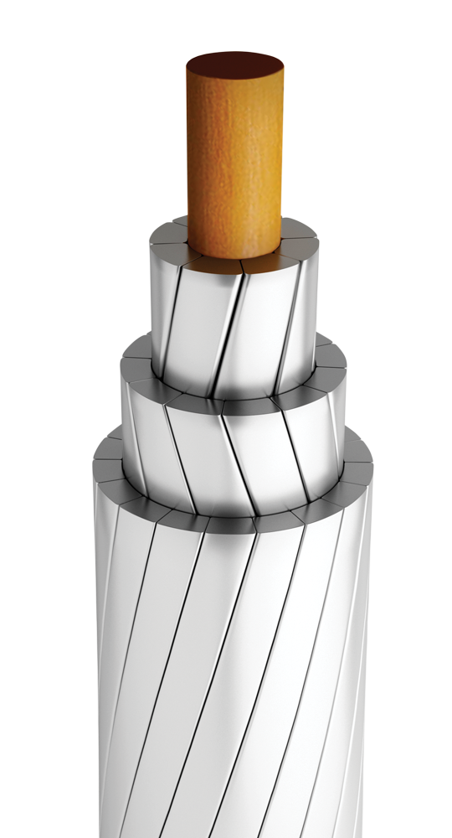
Summary
ACCC® Conductors in Hungary
Design Process
Modelling In Practice
Case Study
1
2
3
4
Notes:
Igyekeztem az előadást rövidre és lényegre törőre szabni, bár ez elég nehéz volt, tekintve a rengeteg aspektust, amit egy távvezetéki tervezés során figyelembe kell venni. Előadásomban először egy kis áttekintést szeretnék adni arról, hogy a magyarországi gyakorlatban mikor és miért alkalmazunk ACCC sodronyokat, majd az ehhez kapcsolódó tervezési folyamat lépéseit fogom ismertetni. Ezután áttekintjük a szénszálas sodronyok modellezésének sajátosságait és ismertetem miért a legjobb választás a modellezéshez a PLS-CADD program. A tervezés rejtelmeinek bemutatása után egy konkrét, megvalósult ACCC projekt tapasztalataival zárom előadásom.

Slide 3
ACCC® CONDUCTORS
IN HUNGARY
1
Notes:
A magyarországi tervezési gyakorlatban 2019 óta vannak jelen az ACCC sodronyok. Nézzük mikor van szükség az alkalmazásukra?

Slide 4
The Reasons for using Accc® conductor
CONSUMER DEMAND
  increased power consumption
CAPACITY INCREASES ON EXISTING TRANSMISSION LINES
with cost-effective intervention
NETWORK DEVELOPMENT
  new standards and regulations
  stricter requirements
Notes:
Az országban egyre több ipari üzem/ gyár létesül. A technológia fejlődése következtében a lakosság is egyre több elektromos berendezést használ. Jelentősen megnövekedett az utóbbi években például az elektromos autók és a klíma berendezések száma is.
Ennek következményeként egyre növekszik a villamos energia fogyasztás, illetve a nemzetközi villamos energia kereskedelem is évről évre növekvő tendenciát mutat.
Az elektromos hálózat üzemeltetőinek lépést kell tartaniuk a növekvő igényekkel, ezért a hálózatot folyamatosan fejleszteniük kell. Emellett a szabványi előírások és egyéb szabályozások is gyakran változnak és általában szigorúbb feltételeket szabnak az üzemeltetőknek, amelyeket szintén teljesíteniük kell.
Az elvárások teljesítése érdekében a magyarországi villamos energia hálózat üzemeltetői költséghatékony megoldást kerestek a távvezetékeik átviteli kapacitásának növelésére. Ekkor került a magyarországi üzemeltetők és tervezők látószögébe az ACCC sodrony, amellyel a meglévő nagyfeszültségű távvezetékeket a lehető legkisebb beavatkozással lehet korszerűsíteni.

Slide 5
History of Accc® design in hungary
67 km
line length
57 km
line length
ACCC® Helsinki
  Detk-Eger 132 kV
  ACCC® Gdansk
  Sándorfalva-Kistelek 132 kV
ACCC® Warsawa
  Göd-Léva 400 kV
  Single span
ACCC® Silvassa
  Lőrinci-Nagybátony 132 kV
  Lőrinci-Jászfényszaru 132 kV
  Nagykáta-Jászberény 132 kV
Pilot project
2021.
2023.
2025.
2019.
2022.
2024.
ACCC® Amsterdam
  Detk-Zugló I. 220 kV
  Detk-Zugló II. 220 kV
  Detk-Sajószöged I. 220 kV
  Detk-Sajószöged II. 220 kV
  Tiszalök-Sajószöged 220 kV
  Kisvárda-Sajószöged 220 kV
  Sajószöged-Szolnok 220 kV
  Oroszlány-DE 220 kV
63 km
line length
ACCC® Gdansk
  Békéscsaba OVIT-Békés 132 kV
  Sándorfalva-Hódmezővásárhely 132 kV
  Szeghalom-Békés 132 kV
593 km
line length
59 km
line length
ACCC® Helsinki
  MiskolcNY-Dusnok-Sajóivánka 132 kV
  Sajóivánka-Borsodnádasd 132 kV
Notes:
2019-ben el is készült az első pilot project. A Göd-Léva 400 kV-os távvezeték terhelhetőségének növelése során az egyik feszítőközben az előírt föld feletti magasság teljesítéséhez két feszítőoszlopot meg kellet volna magasítani. Ez költséges és nehezen kivitelezhető folyamat lett volna. Ezért az oszlopszerkezet magasítása helyett Warsawa típusú ACCC sodrony került felszerelésre a jobb szélső fázisban. Ez a projekt hasznos tapasztalatokat jelentett a tervezők és az üzemeltetők számára is, amely megalapozta a későbbi ACCC projektek sikerességét.
Néhány évvel később az átviteli hálózat üzemeltetője, a MAVIR ZRt. nagyszabású beruházást indított a meglévő 220 kV-os hálózat fejlesztése érdekében. Az Európai Unió támogatásával összesen 593 km hosszúságú távvezetéki szakaszon került megtervezésre és felszerelésre új Amsterdam típusú ACCC sodrony.
Az átviteli hálózaton kipróbált új, kedvező tulajdonságú sodronyok hamarosan megjelentek az elosztói hálózat kapacitásbővítési terveiben is. Az elosztói hálózat közel 250 km-es szakaszán került megtervezésre újrasodronyozás a CTC-Global licensének megfelelő ACCC sodronyokkal. Büszkén mondhatom, hogy az MVM XPert Zrt. tervezői csapata minden egyes ACCC projekt tervezési folyamatában részt vett és vesz részt a mai napig.

Slide 6
ACCC® DESING PROCESS
2
Notes:
Nézzük miből is áll egy tervezési folyamat, amelynél ACCC sodronyt kell alkalmaznunk?

Slide 7












Design process of capacity increasing
Start the project
Data acquisition
Field survey
Documenting of existing condition
Assembly procurement
Conductor and fittings specificaton
Solution developing
Detection of non-standard
Final plans
Implementation
Documenting of realised condition
Completion the project
Notes:
Egy kapacitásbővítésre irányuló projektben a beruházói igények megfogalmazását követően az első kulcsfontosságú lépés a meglévő létesítmény aktuális állapotának felmérése. Ehhez az üzemeltető adatszolgáltatásán kívül szükség van az érintett nyomvonal terepszemléjére és pontos geodéziai felmérésére. Ezek alapján részletes dokumentáció készíthető a meglévő állapotról, ami segít azonosítani a szabványtalanságok mértékét. Ezután kezdődhet a megfelelő megoldás kidolgozása, amely legtöbb esetben újrasodronyozást jelent, új szigetelő szerelvények alkalmazásával. Jelentősen szabványtalan esetekben a tartószerkezetek magasítására, esetleg cseréjére is szükség lehet.
A kapacitásbővítéshez szükséges sodrony elvárt paramétereinek véglegesítését követően elkezdődhet a beszerzési folyamat. A szerelvények pontos típusának ismeretében elkészülnek a végleges kivitelezési tervek, amely alapján a szerelési munkálatok megkezdődhetnek. Kivitelezés során előfordulhatnak olyan váratlan helyzetek, amelyek a tervek módosítását igénylik. A kivitelezés befejezését követően a módosítások dokumentálásra kerülnek, ezzel a projekt lezárásra kerül.

Slide 8
Coosing of right ACCC® conductor
Expected ampacity
Requirements of the operator
Maximum operating temperature
Expected ampacity
Allowable loads of existing structures
Allowable loads of existing structures
Existing conductor type (diameter, cross-sectional area)
Condition of the structures
Required electrical safety clearances
Voltage level
Current regulations
Reqired electrical safety clearances
Notes:
A tervezési folyamat egyik legfontosabb része a megfelelő sodrony kiválasztása, amelyhez számos szempontot kell figyelembe venni.
A sodrony kiválasztását jelentősen befolyásolják az üzemeltetői igények, melyek legtöbb esetben a távvezeték áramterhelhetőségének növelésére irányulnak. Ehhez meg kell vizsgálni, hogy a kívánt áramterhelés az érvényes szabványi előírások alapján mely sodronyokkal biztosítható. Majd ellenőrizni kell a kiválasztott sodronytípus kompatibilitását a távvezeték meglévő oszlopszerkezetivel. A projekt akkor gazdaságos, ha az oszlopszerkezetek megerősítése nélkül felhelyezhetők az új sodronyok. Ezután ellenőrizni kell azt is, hogy az előírt föld feletti magasságok biztosíthatók-e a kiválasztott sodronnyal. A föld feletti magasságok mértékét alapvetően a feszültségszint határozza meg, de az üzemeltetők gyakran szigorúbb értékeket alkalmaznak a maximális üzembiztonság érdekében.

Slide 9
Modeling in practice
3
Notes:
Az ACCC sodronyok viselkedésének pontos modellezése a tervezés során kulcsfontosságú, mivel előnyös tulajdonságaik kizárólag így érvényesülhetnek jól.

Slide 10
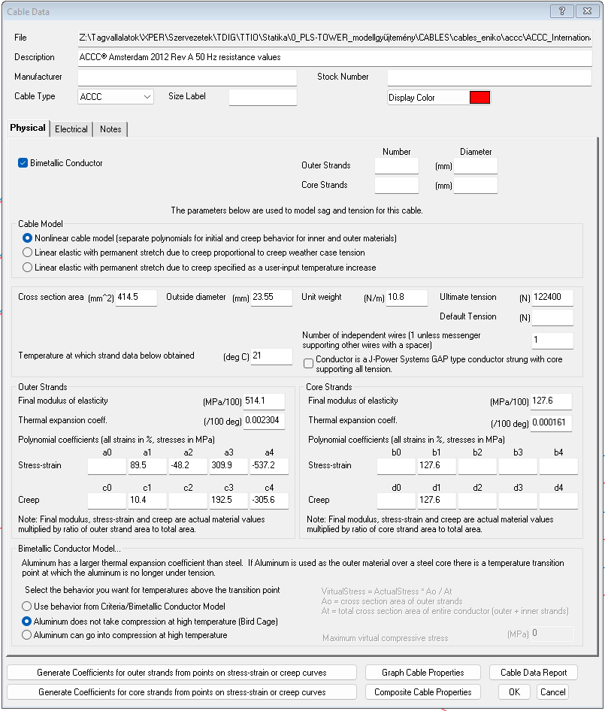
Comparing ACSR with ACCC®
  ACSR
  ACCC®
  Modeling of conductor mechanical properties. General method.
  Linear
1
  Non-Linear
  Sag and tension calculation general method.
  Ruling span
2
  Ruling span
  The behavior of the outer strands and the core differs significantly.
3
  -
  Stress-strain curve. Modeling of the modulus of elasticity.
  Linear
4
  Polynomial
  Maximum allowable operating temperature.
  80°C
5
  180°C
Notes:
Nézzük miben is különbözik a viselkedésük a széleskörben elterjedt, hagyományos ACSR sodronyoktól.
A hagyományos sodronyok esetében a mechanikai tulajdonságok konstans együtthatókkal jellemezhetők. Egyetlen rugalmassági modulus és hőtágulási együttható vonatkozik a teljes sodronyra, bármely üzemállapotban. Ezek kellő pontosságú eredményeket adnak a belógás-számítások során. Az ACCC sodronyok külső alumínium rétegének és belső szénszálas magjának jelentősen eltérő a viselkedése. Emiatt a lineáris modell esetükben nem alkalmazható. A sodronyok viselkedésének modellezésére labortóriumi körülmények között pontosan meghatározott polinomiális együtthatókat alkalmazunk. Ezekkel jól modellezhető a sodrony nem lineáris viselkedése.
Jelentős különbség mutatható ki a két sodrony tartós üzemi hőmérséklete között. Az ACSR sodronyok Magyarországon jelenleg 80°C-on üzemeltethetők tartósan, mivel magasabb hőmérsékleten jelentősen csökkenhet a sodrony szilárdsága. Az ACCC sodronyok ezzel szemben akár 180°C-on is biztonságosan üzemeltethetők, a rendkívül nagy szilárdságú és ellenálló szénszálas magnak köszönhetően.
Mindkét sodrony esetében jól alkalmazhatók a klasszikus belógás számító formulák, az úgynevezett állapotegyenletek, angolul „ruling-span” módszer.

Slide 11
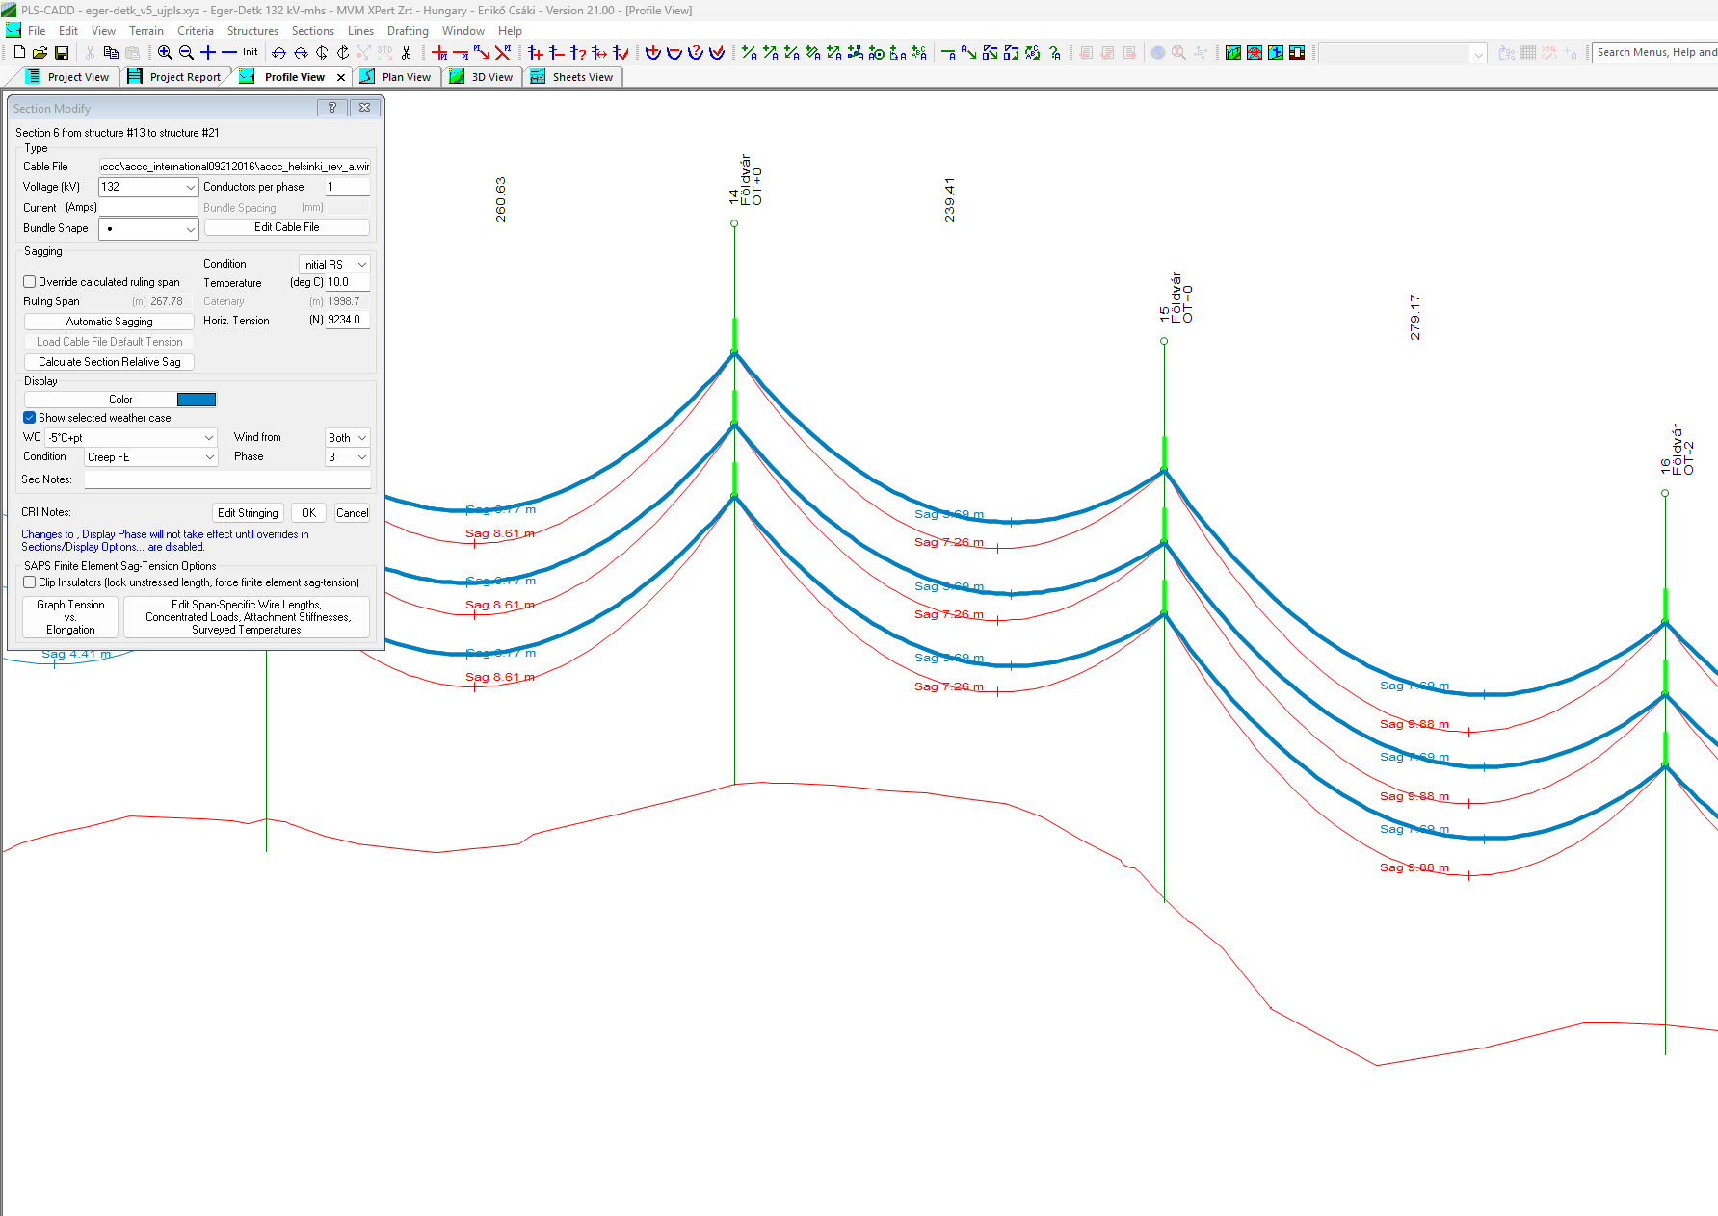
Modeling in PLS-cadd
Use of precisely defined conductor properties under laboratory conditions
The behavior of ACCC® conductors in Hungary is modeled exclusively using PLS-CADD
The entire line route can be analyzed at once
Comparison with the existing condition can be easily performed
Thermal rating calculation
Notes:
Az ACCC sodronyok viselkedésének pontos modellezéséhez tökéletes választás az amerikai Power Line System által fejlesztett PLS-CADD nevű program, amelyet világszerte használnak a távvezeték tervezők. Többek között mi is az MVM XPert Zrt.-nél.
A program segítségével könnyen használhatók a laboratóriumi körülmények között meghatározott pontos sodronyparaméterek, amelyeket a sodrony gyártók általában a tervező rendelkezésére bocsátanak.
Emellett a projektben érintett teljes nyomvonal szakasz egyszerre vizsgálható. A meglévő állapot egyszerre ábrázolható a tervezettel, így könnyen össze is hasonlítható egymással.
A PLS-CADD segítségével meghatározható a sodronyok melegedése adott áramterhelés hatására, amely a tervezési folyamat fontos lépése.
Magyarországon jelenleg a PLS-CADD az egyedüli szoftver, amely az ACCC sodronyok viselkedését pontosan tudja modellezni.

Slide 12



Critical aspects in design
Loading capacity of the structures
By selecting the appropriate conductor tension forces, structural overloading can be avoided.
Maximal sag condition
Maximum sag does not necessarily occur at the highest operating temperature, but often under ice-loading conditions.
Electrical clearances
When retaining the existing ground wire, there can be significant differences in sag between the phase conductors and the ground wire.
Special accessories
In reconductoring projects, care must be taken to use hardware that can tolerates elevated temperatures.
Notes:
A tervezéshez kapcsolódóan fontos megemlítenünk azokat a szempontokat, amiknek az ellenőrzésére minden ACCC sodronnyal végzett kapacitásbővítés során nagy figyelmet kell fordítani.
Előfordul, hogy egy adott távvezetéken különböző teherbírású oszlopok találhatók, mert pl. többször átépült az évek során. Ilyenkor különös figyelmet kell fordítani arra, hogy az új sodrony egyik tartószerkezet számára se okozzon többlet terhelést. Ennek ellenére előfordulhat, hogy a tehernövekedés nem kerülhető el minden oszlop esetében. Ilyenkor feltétlenül gondoskodni kell az érintett oszlopszerkezetek statikai felülvizsgálatáról, illetve a szükséges beavatkozások megtervezéséről. (megerősítés vagy oszlopcsere)
Ellenőrizni kell továbbá, hogy a tervezett új sodrony maximális belógása mely üzemállapotban fog keletkezni. Az ACSR sodronyok esetében általában a legnagyobb üzemi hőmérséklet a mértékadó. Az ACCC sodronyoknál azonban gyakran előfordul, hogy a jéggel terhelt vezető belógása lesz a mértékadó. Ez jellemzően akkor fordul elő, amikor az alkalmazott jégteher súlya meghaladja a sodrony saját tömegét.
A kapacitásbővítésnek nem feltétlenül része a távvezeték védővezetőjének cseréje. Megmaradó védővezető esetén mindig ellenőrizni kell, hogy a védővezető sodrony belógása ne haladja meg túlzott mértékben a fázisvezető belógását. Mivel ez a villamos biztonsági távolságok kritikus csökkenését eredményezheti és hosszú távon akár zárlatot is okozhat.
Fontos megemlítenünk még, hogy az új ACCC sodronyok üzemi hőmérséklete jóval magasabb lesz, mint a meglévő sodronyoké. Emiatt feltétlenül gondoskodni kell arról, hogy a sodrony rögzítésére szolgáló szerelvények elviseljék az emelkedett hőmérsékletet.

Slide 13
Case study
4
Notes:
Végezetül tekintsünk át egy rövid esettanulmányt az egyik magyarországi projektről.

Slide 14
Sajószöged-Szolnok 220 kV
1.5X
Capacity Increase
OBJECTIVES
RESULTS
Electrical Requirement
Increase capacity from 907 amps to 1300 amps due to increased regional demand.
Conditions
Towers and foundations should be retained if possible.
Sag mitigation.
Clearences
Minimum 7 m clearances in all areas during maximum operation.
Retained 100% of the Towers
342 Towers
Improved Grid Reliability
„Sajószöged” is a legacy tower type used throughout Hungary, Amsterdam ACCC® Conductor increased capacity and reduced sag.
Increased Efficiency
Re-using the existing asset and extending the life while one and half time ratings with minimum disruption.
Sag mitigation
Average 13% sag saving
100%
Towers Retained
1.5 m
Clearence Increase
13%
Sag Saving
Notes:
Az üzemeltető feladatkiírása alapján a Sajószöged-Szolnok 220 kV-os távvezeték átviteli kapacitását legalább 1300 A-re kellett növelni. Normál üzemi körülmények között az új sodronyokkal legalább 7 méter föld feletti magasságot kellett biztosítani.
Ezeket a feltételeket az Amsterdam típusú ACCC sodronnyal tudtuk teljesíteni. Az új szénszálas sodronyok felszereléséhez új, magas hőmérsékleten üzemeltethető szerelvényeket alkalmaztunk, amelyeket a meglévő szigetelőláncok végéhez csatlakoztattunk. Így csökkentve a beruházási költségeket.
Az új Amsterdam sodrony alkalmazásával a távvezeték átviteli kapacitása 1.5szereresére növekedett. A teljes nyomvonalon átlagosan 1.5 méterrel tudtuk csökkenteni a fázisvezető belógásait. Illetve az összes távvezetéki oszlopszerkezetet meg tudtuk tartani.
A beruházás jelentős mértékben hozzájárult a magyar villamos energia ellátás stabilitásának növeléséhez, valamint jelentősen meghosszabbította a távvezeték élettartamát.

Slide 15

Thank you for your attention!
Enikő Csáki
csaki.eniko@mvmxpert.hu
Notes:
Az eddigi tapasztalatok alapján bízunk benne, hogy az MVM XPert Zrt. tervező csapatával sok új ACCC sodronyt tervezhetünk még Magyarországon.
Köszönöm a figyelmet!

